Slide 1
Chapitre 1 Modélisation conceptuelle des données

Slide 2
1. SI 1.1. Définition
Le système d’information (SI) est « l’ensemble des informations circulant dans une entreprise, et les éléments (personnel, matériel, logiciel…) permettant d’acquérir, traiter, mémoriser et communiquer ces informations ».
Ces informations peuvent prendre différentes formes :
informations informelles, orales ou écrites,
traitements manuels ou informatisés,
données,
etc.

Slide 3
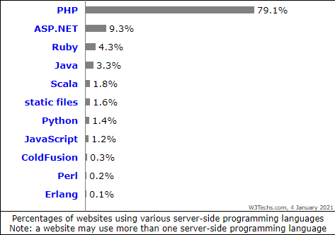
1. SI 1.2. Ses rôles
Pour l’entreprise…
Finalité fonctionnelle : produire et diffuser les informations nécessaires aux activités et à la stratégie
Finalité sociale
Pour un site web…
Automatiser sa mise à jour (site dynamique), quasi-totalité des sites
Gérer ses fonctionnalités → application web
Notes:
-> site e-commerce : https://www.eyrolles.com/Informatique/Livre/merise-9782409015342/
Même blog WP

Slide 4
1. SI 1.2. Ses rôles
Pour vous en MMI…
Concevoir et réaliser une application web
Manipuler la partie « données » d’un CMS
Consulter directement des données

Slide 5
1. SI 1.3. Domaine d’étude
Système informatique ⊂ SI
CRM, ERP, SI multimédia, etc.
Une base de données ⊂ Système informatique
Donnée = Information numérisée + Sens
Le domaine d’étude doit toujours être clairement défini avant de commencer une analyse.
Notes:
Pas que pour BD
Le domaine d’étude du site de vente de livres est :
Les livres
Les livres & les clients du site
Les livres, les clients du site & le personnel de l’entreprise

Slide 6
2. Modélisation 2.1. Méthode
Quand on analyse le système d’information,
après la délimitation du domaine d’étude,
et en parallèle de s’intéresser aux traitements,
l’étape suivante est de :
Recenser les données et les besoins des utilisateurs et de l’organisation
Modèle entités-associations ou modèle Merise ou MCD
Langage graphique de modélisation des données
Notes:
Draw.io
Win’Design

Slide 7
Modélisation Schéma de la méthode
 | Données | Traitements
Niveau Conceptuel | Modèle conceptuel de données
Notes:
schéma

Slide 8
2. Modélisation 2.2. Dictionnaire des données
On décrit chaque donnée, de manière générique par :
Son nom
Une description
Des exemples de valeurs
Son domaine (l’ensemble des valeurs que peut prendre la donnée) par :
Son type
Ses règles de gestion / contraintes
Un Dictionnaire des Données épuré :
Données élémentaires, sans données calculées, sans polysèmes
Notes:
Type : chaîne de caractères, nombre entier, nombre décimal, booléen, date, objet binaire
(exemples : mois <= 12, prix > 0…)

Slide 9
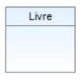
2. Modélisation 2.3. Concept d’Entité
Une entité représente la description abstraite d’un ensemble délimitable possédant les mêmes caractéristiques.
Formalisme :
Une occurrence est alors un exemplaire de l’entité.
Notes:
Regroupement de données du DD
Entité physique, délimitable intellectuellement, conceptuellement
Occurrence : Le livre …
Citer une entité du domaine du site de vente de livres :
Le nombre de pages d’un livre
L’auteur d’un livre
L’éditeur d’un livre

Slide 10
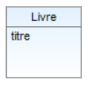
2. Modélisation 2.4. Concept de Propriété
Une propriété représente un type d’information contenue, une caractéristique, dans une entité (voire dans une relation). Permet de stocker une valeur pour une occurrence.
Formalisme :
Toutes les données du DD vont être modélisées en propriétés.
Notes:
Pour une occurrence, toutes ses propriétés auront une valeur
Citer une propriété du domaine du site de vente de livres :
Le nombre de pages d’un livre
Le nom et prénom de l’auteur d’un livre
La date de parution d’un livre

Slide 11

2. Modélisation 2.5. Concept d’Identifiant
Chaque entité doit avoir un identifiant : une propriété obligatoire et unique qui permettra d’identifier une occurrence
Ajout d’un identifiant artificiel (entier auto-incrémenté)
Formalisme :
Notes:
Identifiant composé
Id
Choisir un identifiant de l’entité Livre :
Un id que l’on crée artificiellement
Le titre du livre
L’ISBN du livre

Slide 12
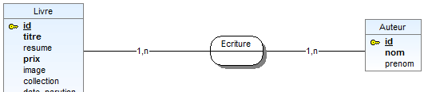
2. Modélisation 2.6. Concept d’Association binaire
Une association représente un lien sémantique durable entre 2 entités.
Formalisme :
Notes:
Durable / temporaire due aux actions à un instant t
Pas de relations transitives
Relation réflexive
En MMI pas de n-aires
Citer une association du domaine du site de vente de livres :
Editer entre entité Livre et entité Editeur
« Consulter un extrait » entre entité Livre et entité Client
Editer entre entité Editeur et entité Auteur

Slide 13
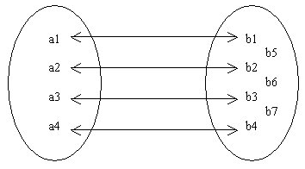
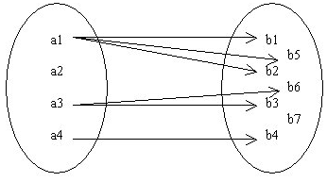
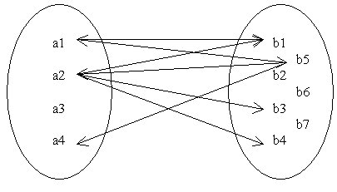
2. Modélisation 2.7. Concept de Cardinalité
La cardinalité spécifie le nombre d’occurrences qui peuvent participer à une association avec 1 occurrence de l’autre entité.
Formalisme : 0,1
ou 1,1
ou 0,n
ou 1,n
Notes:
Un à un rares
Ou a,b
La cardinalité entre Auteur et Livre est
0,1
1,1
0,n
1,n

Slide 14

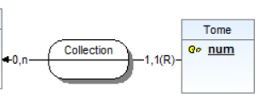
2. Modélisation 2.8. Concept d’Identification relative
On peut construire un identifiant en association de l’identifiant d’une entité avec l’identifiant d’une entité liée.
Formalisme :
Notes:
L’identifiant d’un tome pourra prendre comme valeur :
1 pour le tome n°1
1,234 pour le tome n°1 du livre n°234
1,235 pour le tome n°1 du livre n°235
2,234 pour le tome n°2 du livre n°234

Slide 15
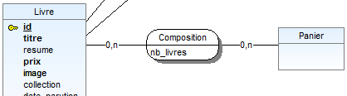
3. Modélisation avancée 3.1. Concept de Propriété portée par une association
Si une propriété dépend (vraiment !) de 2 occurrences de 2 entités, elle apparaît « portée » par l’association.
Formalisme :
Notes:
Ou Association
Durable / temporaire due aux actions à un instant t
Pas de relations transitives

Slide 16
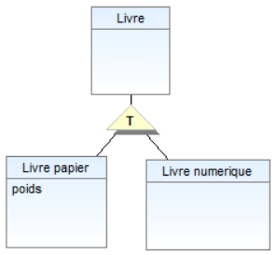
3. Modélisation avancée 3.2. Concept de Généralisation
La généralisation décrit une association entre une entité générale (entité mère) et une entité spécialisée (entité fille).
Une entité fille hérite des propriétés et des associations de sa mère mais peut avoir des propriétés ou des associations spécifiques.
Formalisme :
Notes:
Héritage

Slide 17
3. Modélisation avancée 3.3. Concept de Contrainte entre associations
Une contrainte indique une restriction.
Sera implémentée par un algorithme.
Exemple :
Totalité
eXclusivité
Notes:
Ecriture
Editer
Dans un modèle conceptuel de données, on représente :
Les fonctionnalités que le site va proposer
De façon conceptuelle, les données que le site va devoir gérer
La façon technique dont le site va gérer les données
La façon physique dont le site va enregistrer les données

Slide 18
Bibli/Web-ographie
Bergougnoux P. Modélisation Conceptuelle de Données – Une Démarche Pragmatique. Toulouse, Pumbo, 2019, 320p.
W3Techs. Usage statistics of server-side programming languages for websites [en ligne]. W3Techs. 04/01/2021. https://w3techs.com/technologies/overview/programming_language
DB-Engines. The most popular database management systems [en ligne]. Solid-IT. 2021 [04/01/2021]. https://db-engines.com

